Slide 1
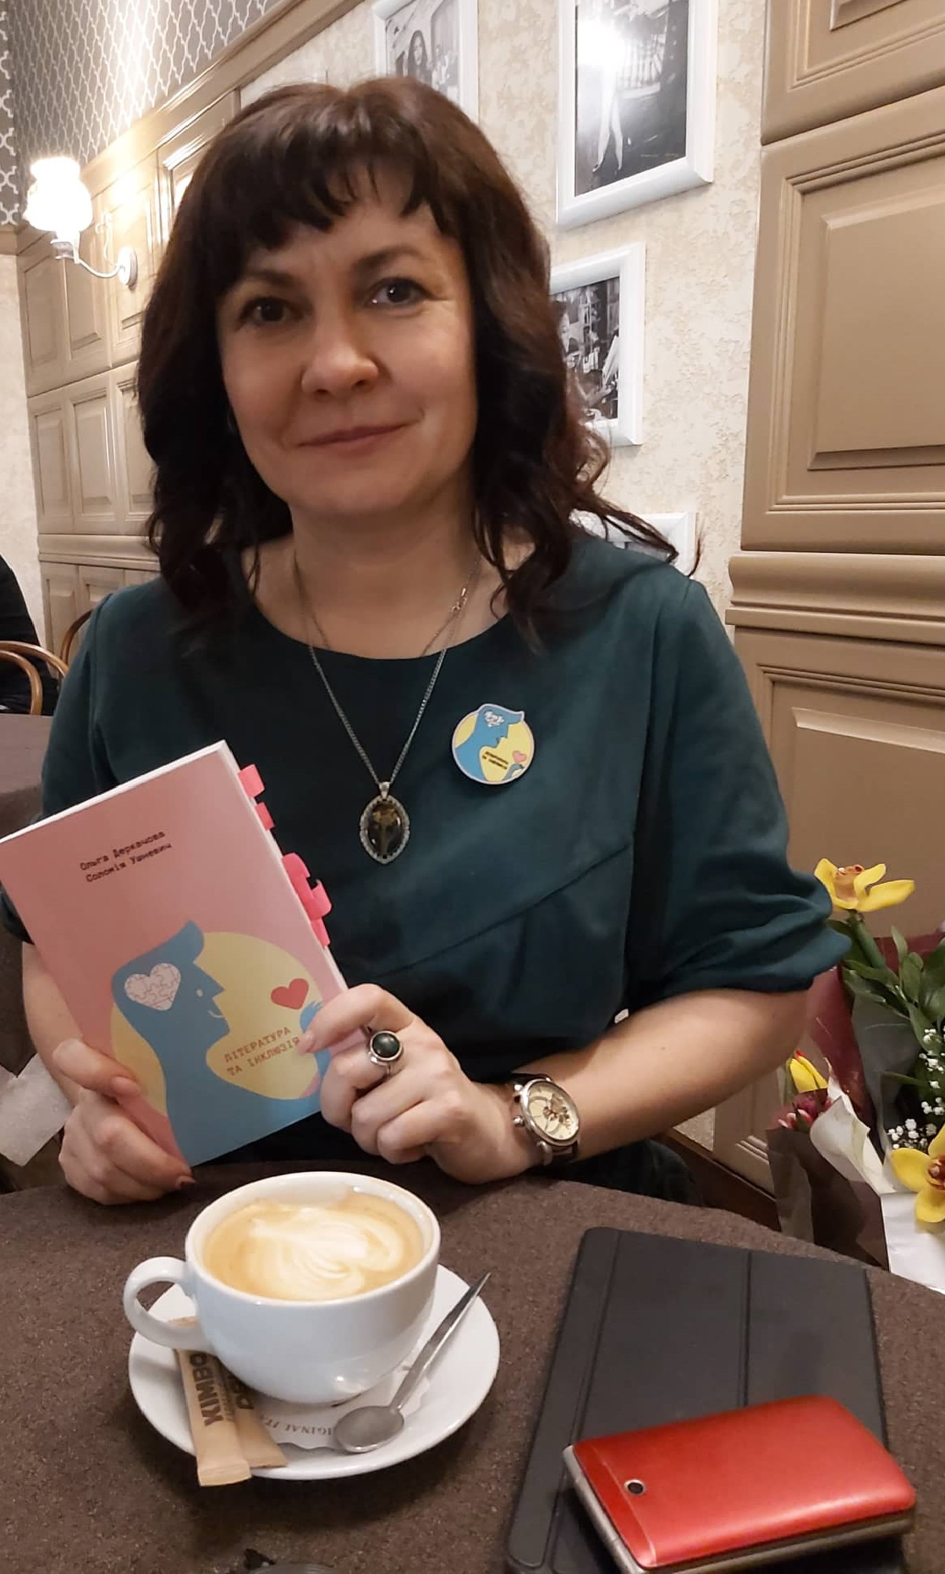
«Тридцять перший меридіан» Євгенії Пірог: Етнокультурний потенціал інклюзивної дитячої літератури
д. філол.н, проф. Деркачова О. С.

Slide 2
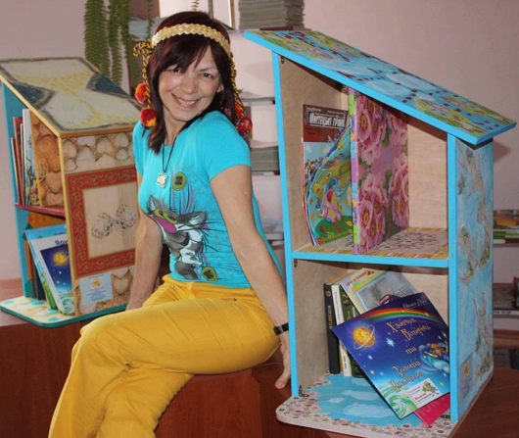


«Тридцять перший меридіан» (2018), «Сім дорослих днів» (2019)

Slide 3
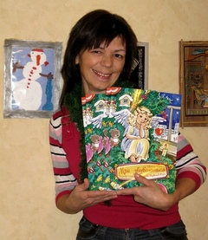
Письменниця, сценаристка, авторка й кураторка Всеукраїнської ініціативи «Додай читання», прихильники якої від 2012 року облаштували близько 175 «книжкових шпаківень». Організаторка родинного марафону «Тату, почитай!», відеозмагань юних букблогерів «Проєкти «Срібна Книга», «Казковий гопак», «Дмитрикова бібліотека» й артбук «Добро-Дій», до яких долучено широке коло читачів та книготворців, визнано Національними рекордами України. Користується псевдонімом Казкарка Джинні
Євгенія Пірог – засновниця молодіжних громадських організацій «Азарт» (м. Нововолинськ, 1993 р.) та «Альфа» (м. Рівне, 1998 р.), студії шкільного радіомовлення «Радіо 2000Гц», керівник видання учнівської газети-малотиражки «Спалах», співзасновник волонтерського соціально-ресурсного Центру «Дитинець» (у травні 2014 року – волонтерська ініціатива «Київ. Схід. Діти» для дітей із родин-переселенців). Вона залучає дітей до співавторства, створивши разом з ними понад 40 казок, укладених у 13 альманахів «Блискуче перо».

Slide 4

Дітей беруть у Трипілля на розкопки, і читач разом із ними мандрує Україною, знайомлячись з історичними пам’ятками, а також минулим України та працею археологів. Тридцять перший меридіан – це меридіан, який проходить через Канів.
Це історія про прикутого до візка 14-річного хлопчика Петрика із Семенівки та 16-річної дівчинки Олі, з якою він познайомився на Книжковому Арсеналі. Прототипом героя став Дмитро Ружевич, школяр, який був наймолодшим директором бібліотеки

Slide 5
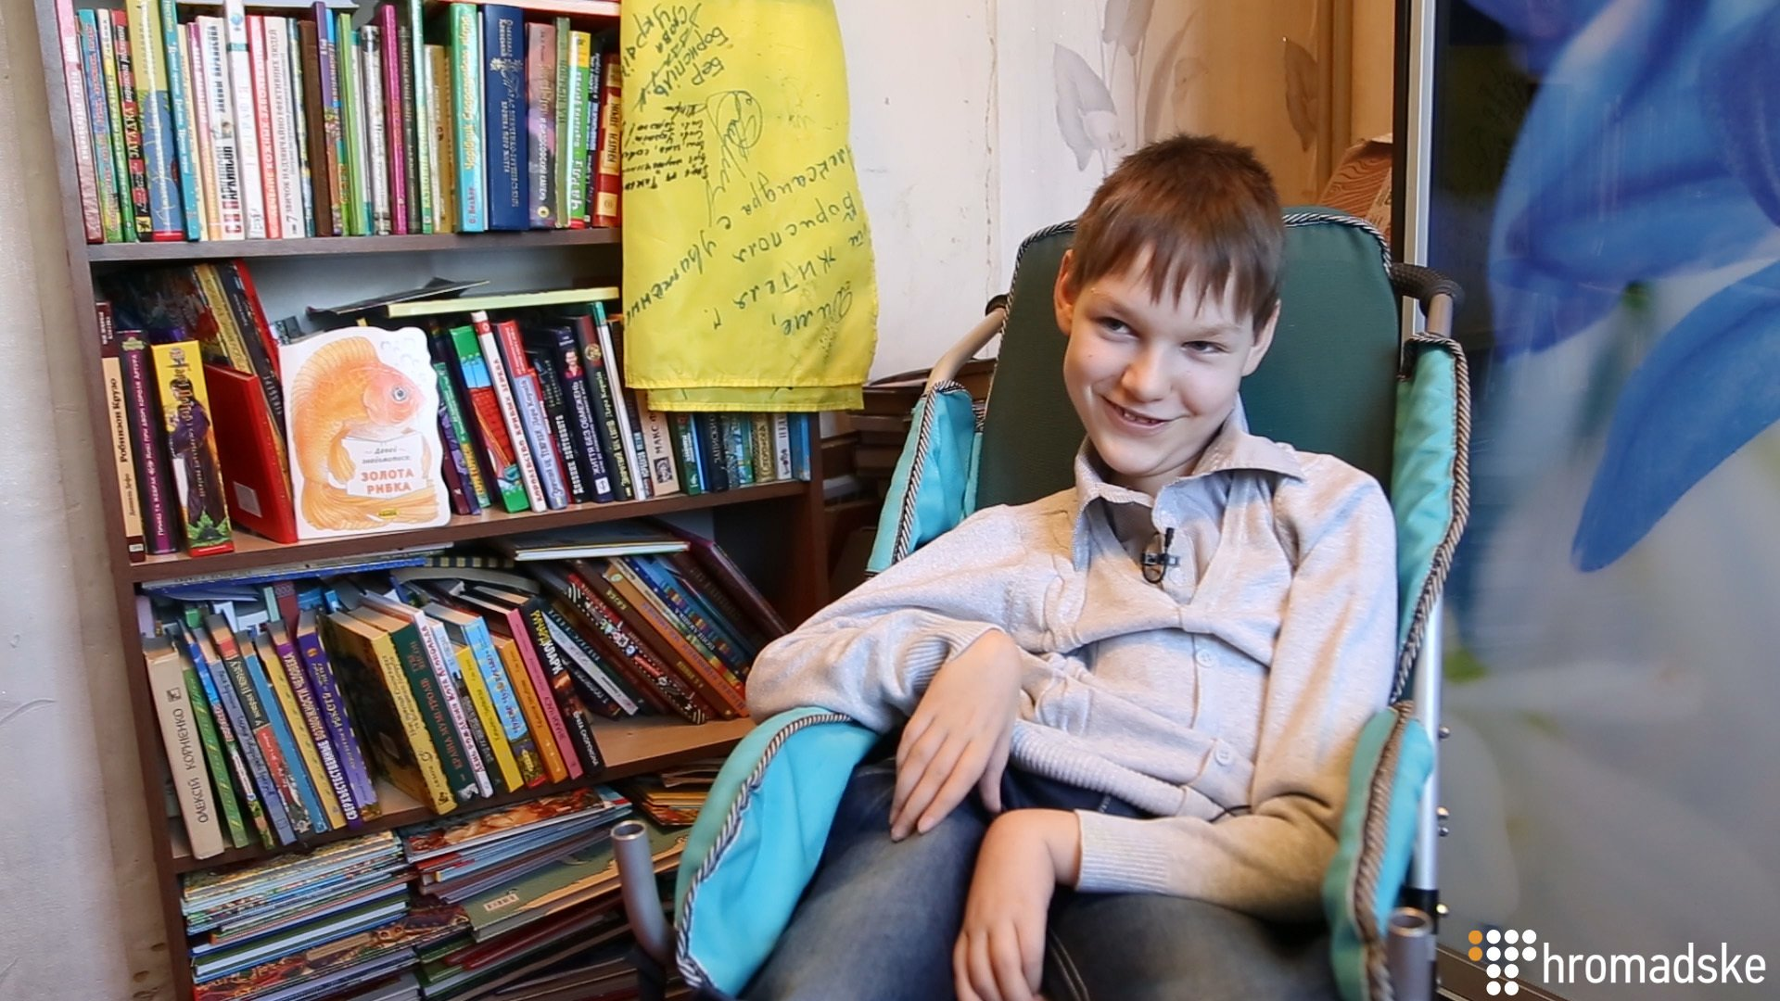
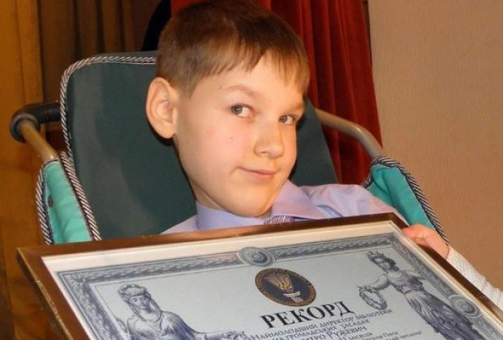
Дмитро Ружевич
(2003, село Сергіївка Слов'янського райну – 2018, Слов’янськ) — український громадський діяч, бібліотекар, наймолодший директор на громадських засадах приватної бібліотеки в Україні, рекордсмен Книги рекордів України.

Slide 6
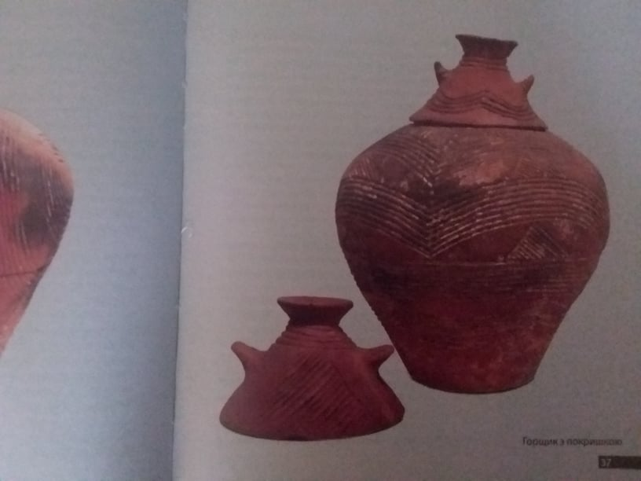
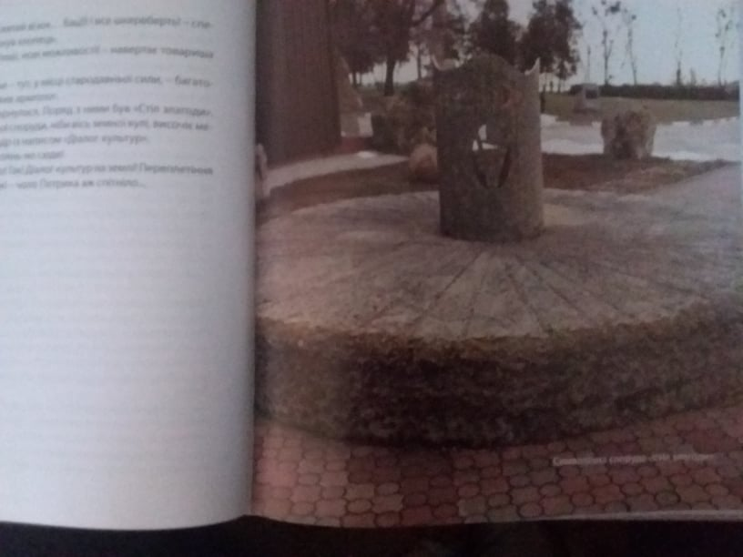
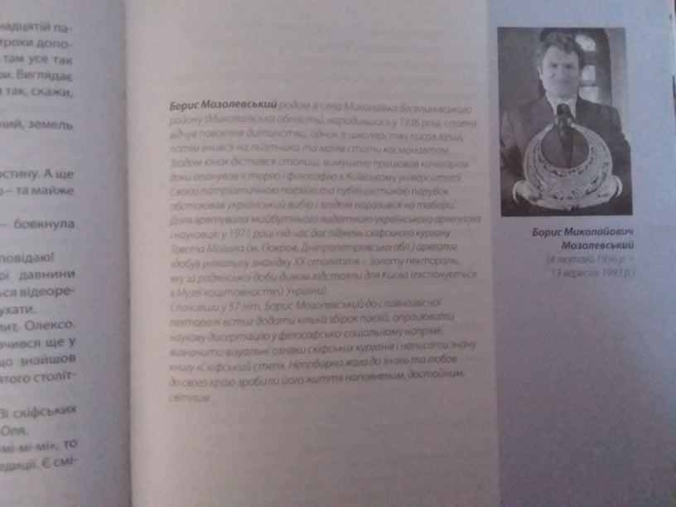
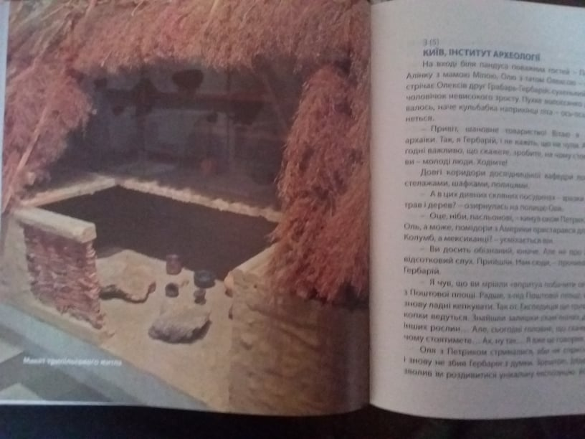

Slide 7
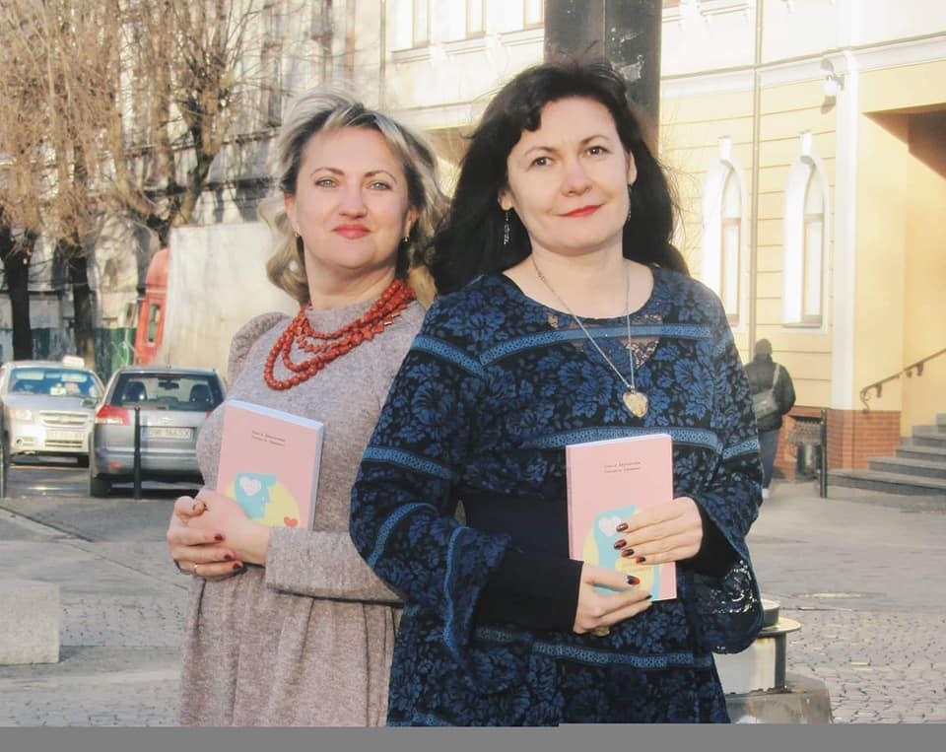
Дякую за увагу!!!
olga.derkachova@pnu.edu.ua
@derkachovaolga - інстаграм

